Slide 1
🚫 Proibido Compartilhamento e Revenda 🚫
Este slide é de propriedade exclusiva da Ferramenta EBD - Abra a Jaula e destina-se apenas ao uso dos assinantes. Qualquer compartilhamento, revenda ou distribuição não autorizada é estritamente proibido.
🔒 Uso Exclusivo do Assinante 🔒
Este conteúdo é exclusivo e deve ser utilizado somente pelo assinante da Ferramenta EBD. Qualquer reprodução, total ou parcial, sem autorização expressa é considerada uma violação dos direitos autorais.
🏴‍☠ Pirataria é Crime! 🏴‍☠
Se você encontrar este slide sendo vendido ou baixado por meio de sites, blogs ou grupos de redes sociais, saiba que isso está sendo feito de forma pirata e por má fé. Denuncie qualquer uso indevido!
Caso tenha adquirido esse material em outro lugar que não seja na plataforma da Ferramenta EBD – Abra a Jaula, abençoe o trabalho e esforço dos produtores para que possam continuar produzindo. Aperte neste link e seja assinante do material original: https://abraajaula.com/ferramenta-ebd/
Não se preocupe, essa folha de slide não atrapalhará sua apresentação.
Att
Equipe: Ferramenta EBD

Slide 2
LIÇÃO 04
Uma Firme Decisão de Não se Contaminar
28 de Julho 2024
3º trimestre 2024

Slide 3
TEXTO PRINCIPAL
“E Daniel assentou no seu coração não se contaminar com a porção do manjar do rei, nem com o vinho que ele bebia; portanto, pediu ao chefe dos eunucos que lhe concedesse não se contaminar.” (Dn 1.8)

Slide 4
RESUMO DA LIÇÃO
A fidelidade a Deus implica em força de caráter e conduta íntegra para preservar os valores da vida cristã.

Slide 5
TEXTO BÍBLICO
Daniel 1.2-7

Slide 6
INTRODUÇÃO
Um dos segredos da vida vitoriosa de Daniel foi sua firmeza de caráter. Desde o início ele expressou profunda convicção em Deus e força de vontade para resistir a contaminação na Babilônia.
Tendo como referência o episódio no qual o jovem hebreu se recusou a partilhar das finas iguarias do rei, nesta lição aprenderemos que pequenos gestos podem resultar em grandes vitórias.

Slide 7
OBJETIVOS DA LIÇÃO

Slide 8
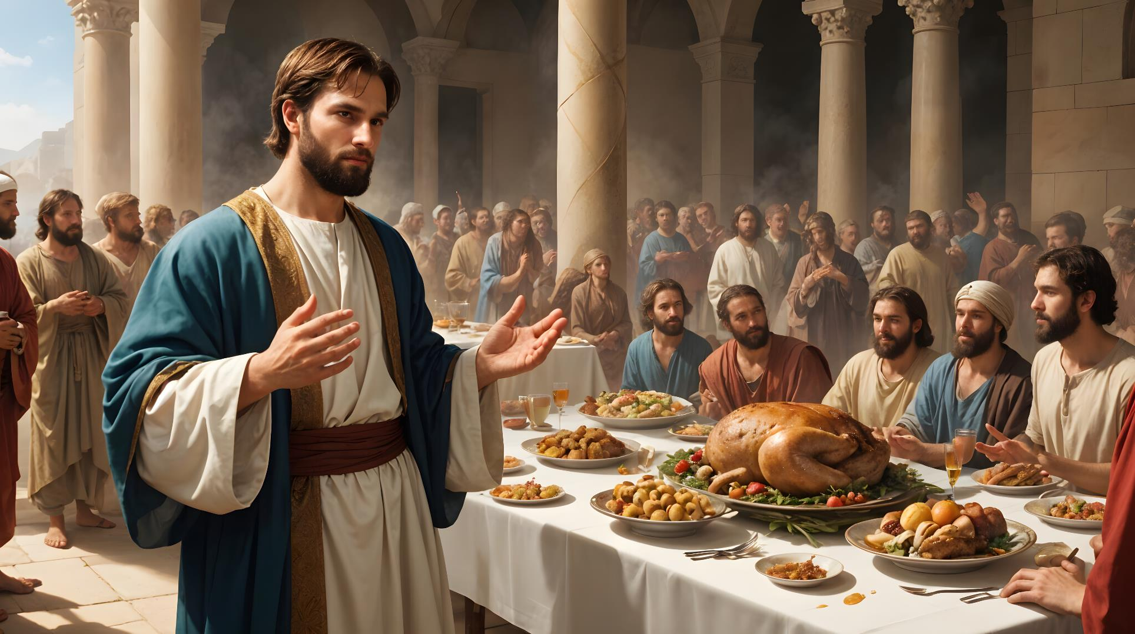
I. ANALISAR a decisão de Daniel de não participar do banquete do rei
II. REFLETIR sobre o firme propósito de Daniel de não se contaminar
III. MOSTRAR o resultado da fidelidade a Deus

Slide 9
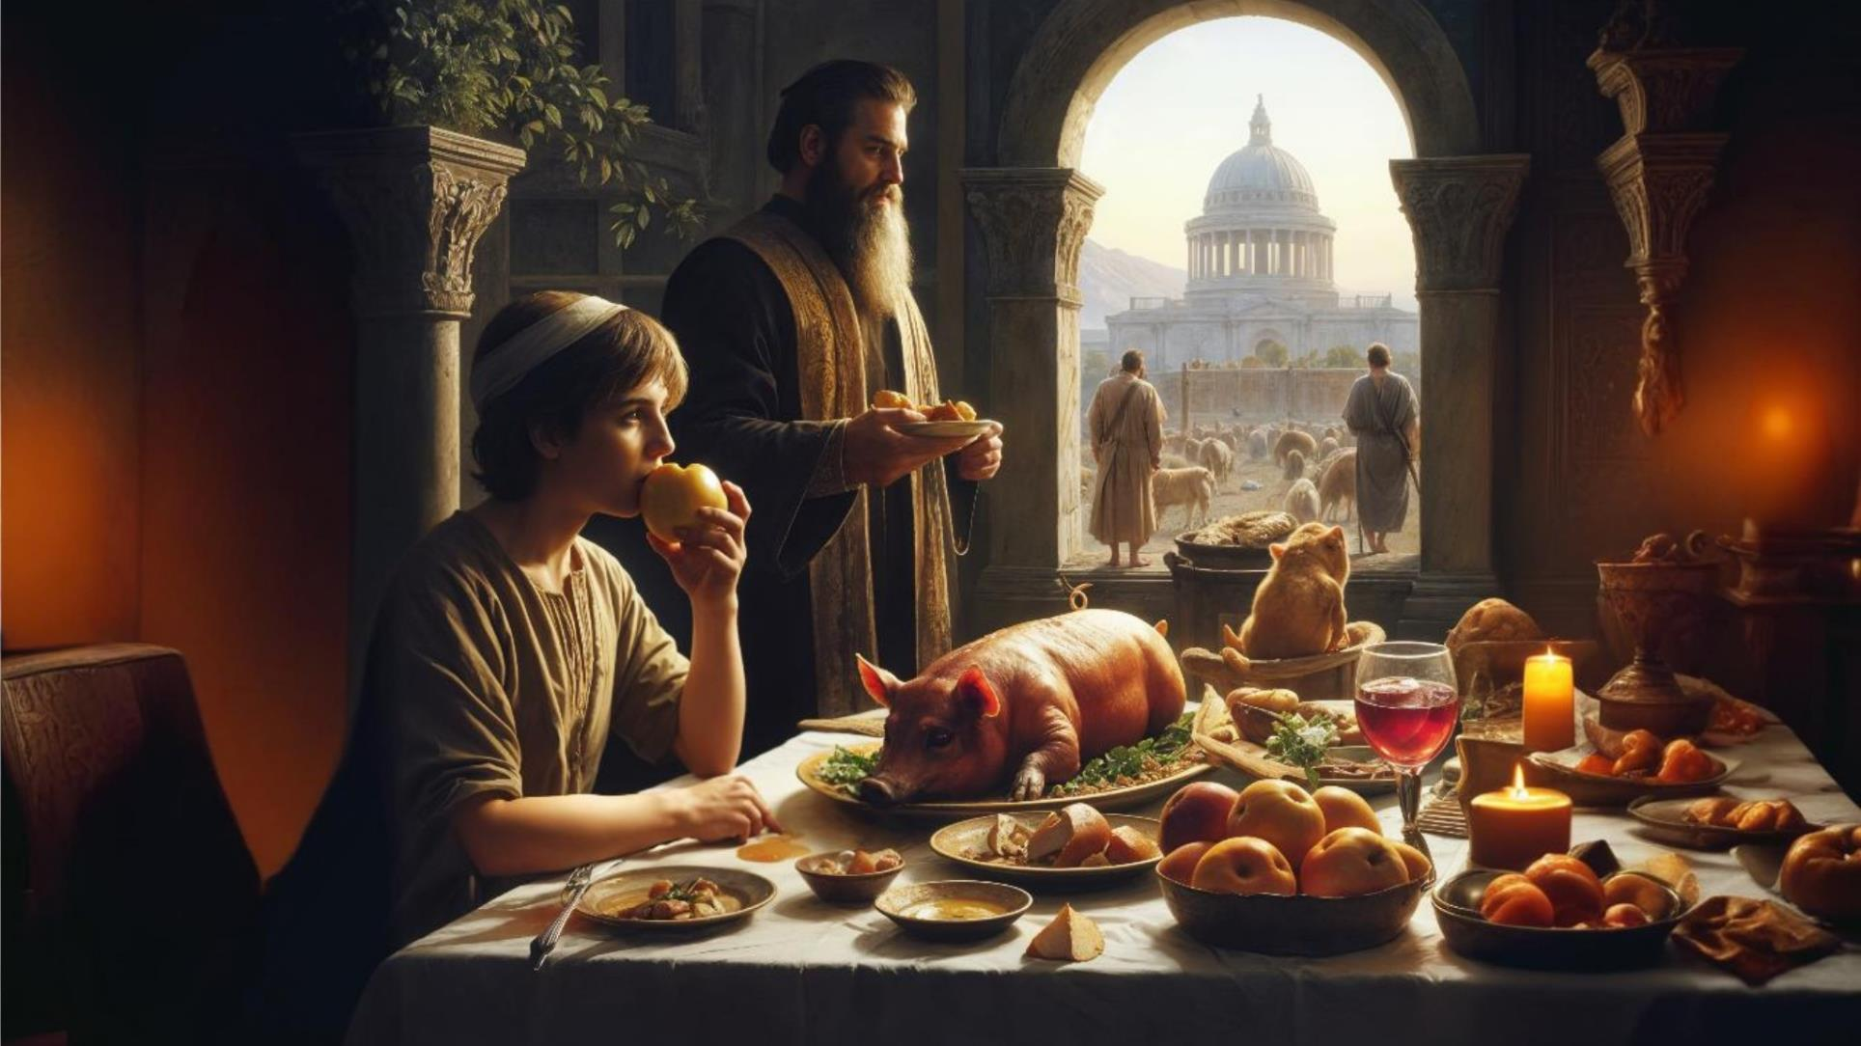
I. ANALISAR a decisão de Daniel de não participar do banquete do rei
II. REFLETIR sobre o firme propósito de Daniel de não se contaminar
III. PROPOR ensino para hoje, considerando o exemplo de Daniel e seus amigos

Slide 10
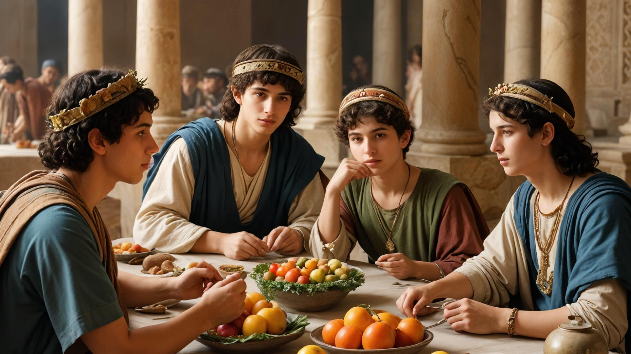
I. ANALISAR a decisão de Daniel de não participar do banquete do rei
II. REFLETIR sobre o firme propósito de Daniel de não se contaminar
III. MOSTRAR o resultado da fidelidade a Deus

Slide 11
I. ANALISAR a decisão de Daniel de não participar do banquete do rei
II. REFLETIR sobre o firme propósito de Daniel de não se contaminar
III. MOSTRAR o resultado da fidelidade a Deus

Slide 12
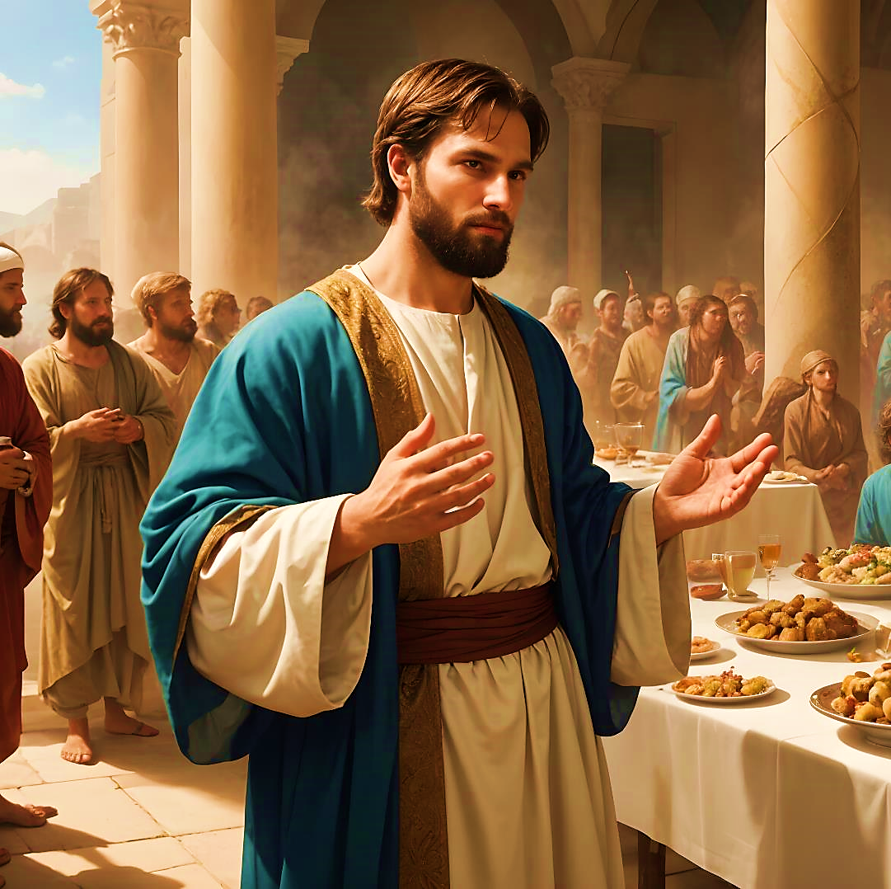
1
O BANQUETE DO REI

Slide 13
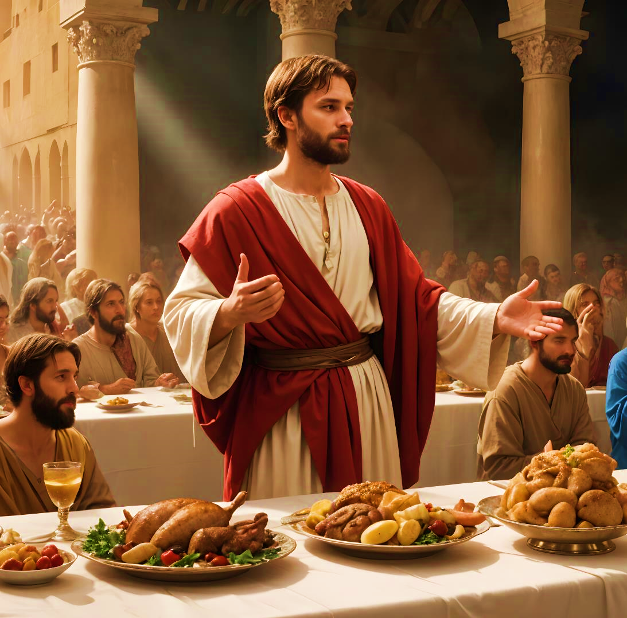
I - O BANQUETE DO REI
1. A oferta do manjar
Durante o período de treinamento para o serviço da corte, os jovens cativos estariam submetidos a uma dieta diária específica
(Dn 1.5). Eles deveriam se alimentar da mesma refeição que era servida ao rei.

Slide 14
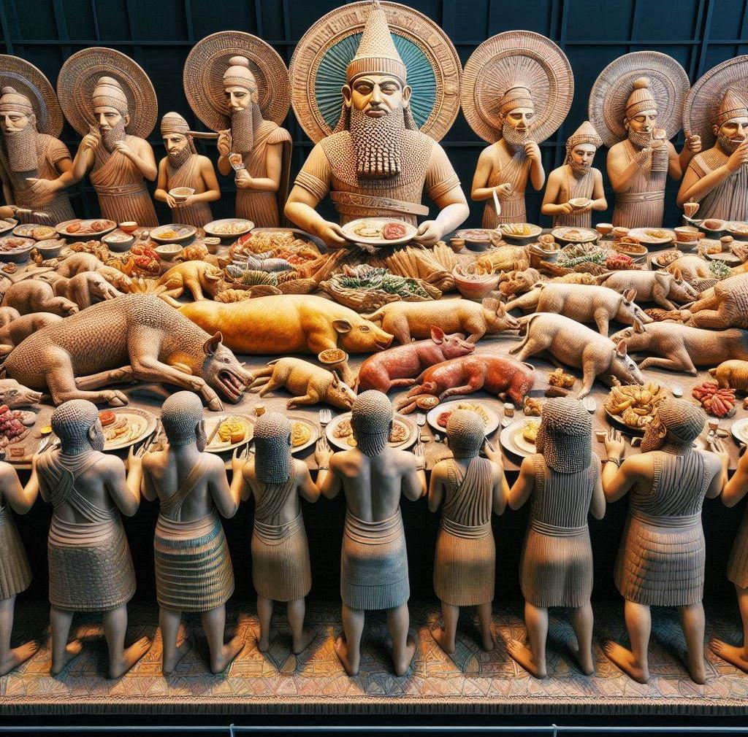
I - O BANQUETE DO REI
2. Uma decisão firme
O texto bíblico ressalta que Daniel propôs em seu coração não se contaminar com as finas iguarias do rei, nem com o vinho que ele bebia, pedindo que ele e seus amigos fossem dispensados (Dn 1.8).

Slide 15
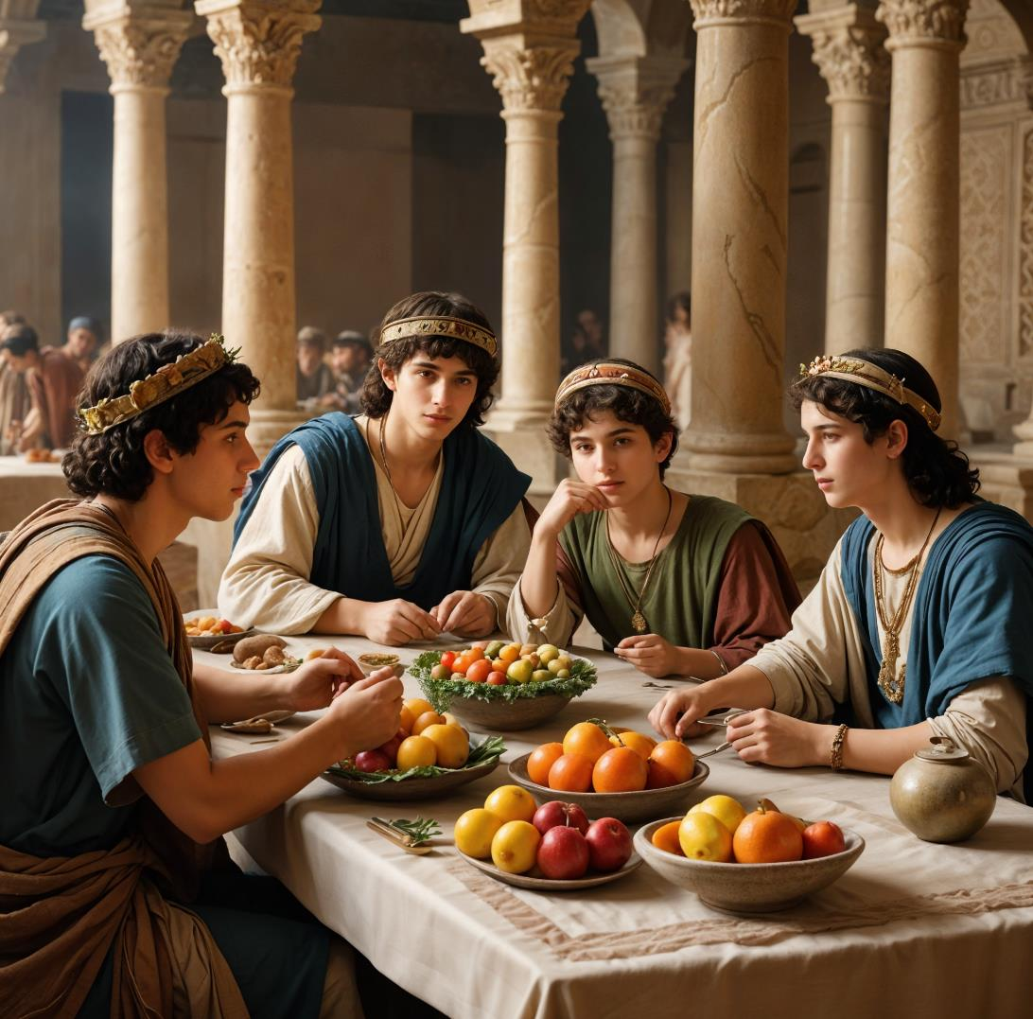
I - O BANQUETE DO REI
2. Uma decisão firme
Eles se alimentavam somente de legumes.
Foi uma decisão convicta e com firmeza. Antes de dizerem “não” ao rei, os quatro rapazes haviam dito ‘sim’ a Deus.

Slide 16
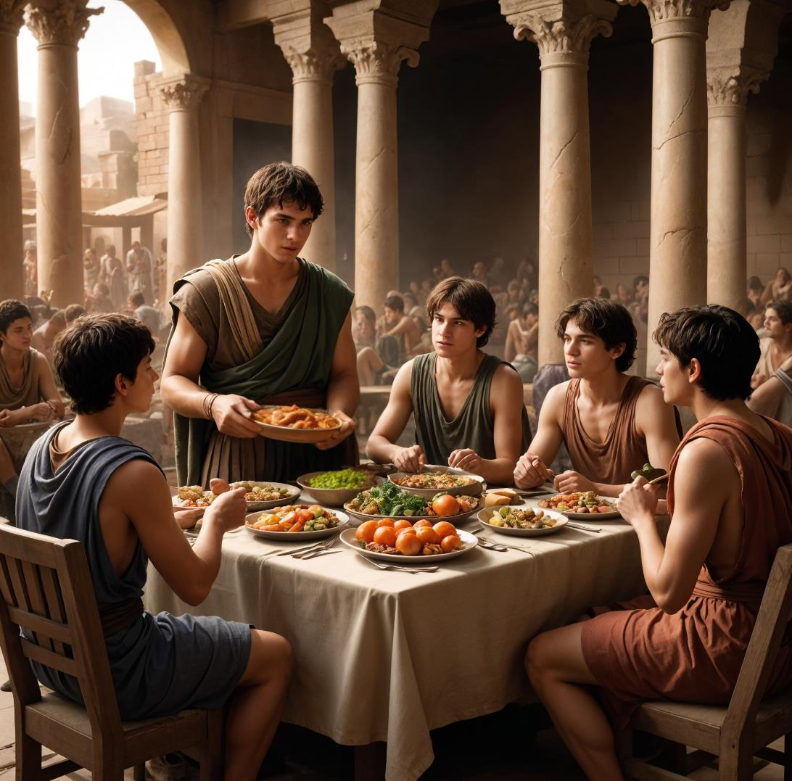
I - O BANQUETE DO REI
3. Uma decisão pequena, mas poderosa
Para alguns, aceitar uma simples refeição ou um pequeno convite não faz qualquer diferença.
Eles poderiam pensar em ter
feito somente essa concessão, acreditando – como muitos – que não haveria maiores repercussões na vida: ‘Não tem problema fazer só isso’.

Slide 17
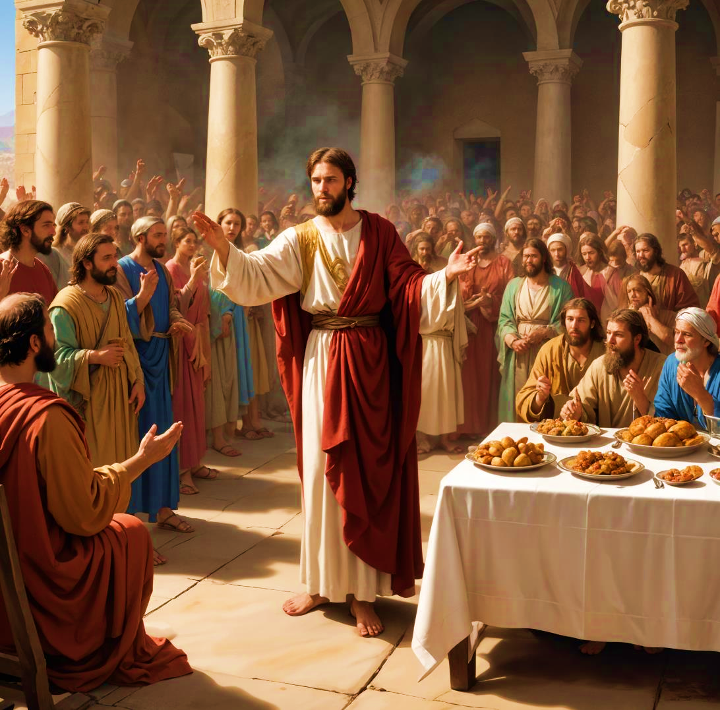
I - O BANQUETE DO REI
3. Uma decisão pequena, mas poderosa
Contudo, eles sabiam que pequenas decisões provocam grandes consequências
(Gl. 6.7). Tinham consciência que ceder um pouco seria abrir a porta para o pecado entrar.

